Slide 1
Влияние космоса на жизнь людей

Slide 2
Люди давно догадались, что жизнь на Земле связана с космическими явлениями, но объяснить, как это происходит, не могли, поэтому появилось множество суеверий.
По расположению Солнца, планет и звёзд астрологи древности пытались предсказывать исторические события и судьбы людей.
Появление комет предвещало, по мнению людей, разные несчастья.
Затмения Солнца и Луны считались предвестниками наводнений, ураганов, ливней, морозов и засух.

Slide 3
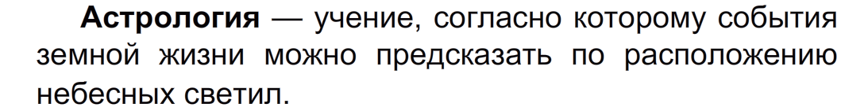
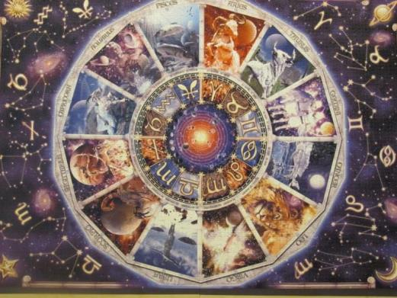

Slide 4
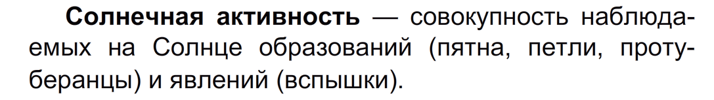
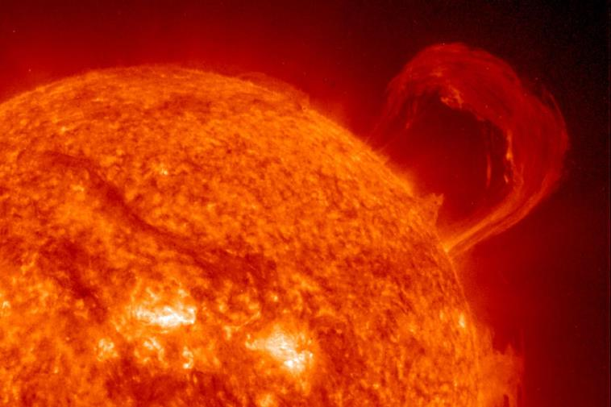

Slide 5
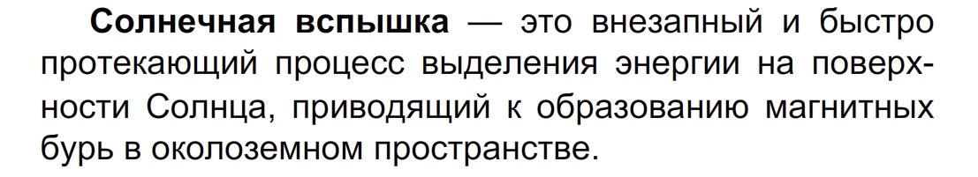
На Земле это приводит к магнитным бурям, сильным грозам, частым полярным сияниям и выпадению большего количества осадков, увеличению численности различных микроорганизмов и ухудшению здоровья людей.

Slide 6
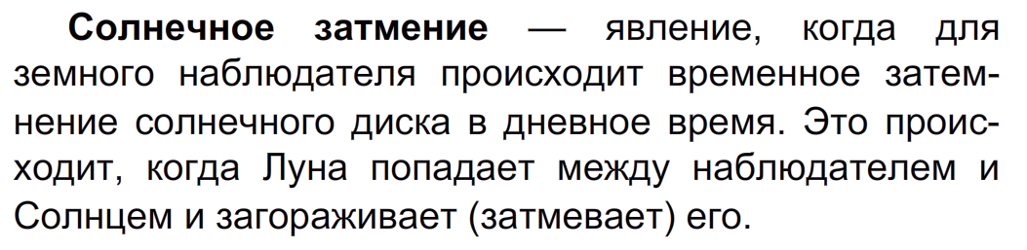
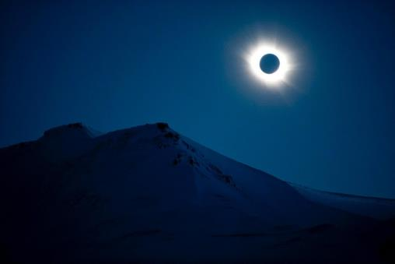

Slide 7
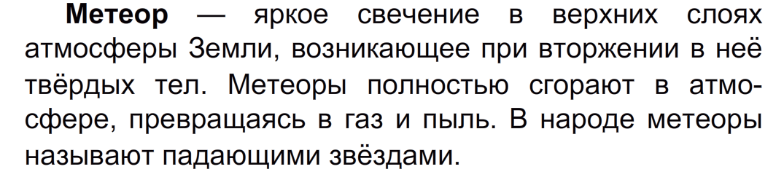
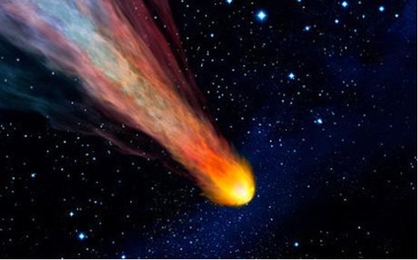

Slide 8
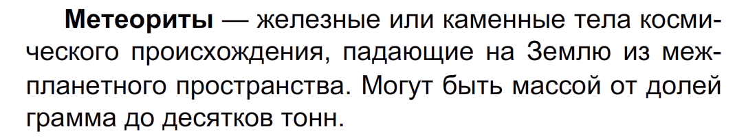
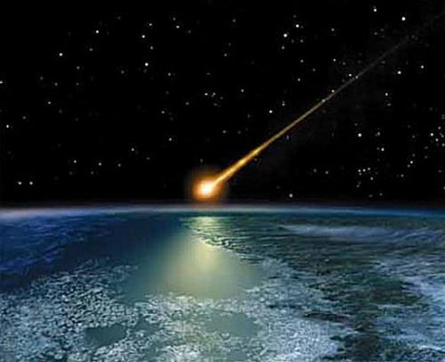

Slide 9
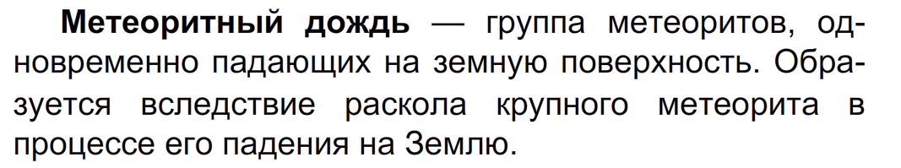
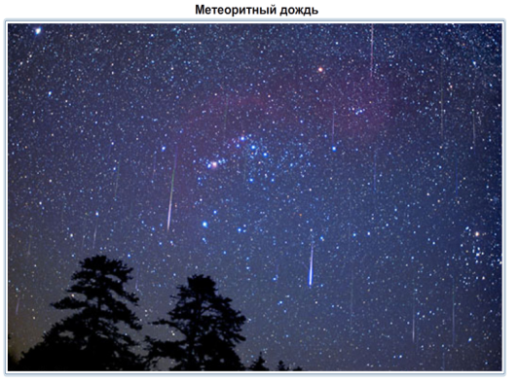

Slide 10
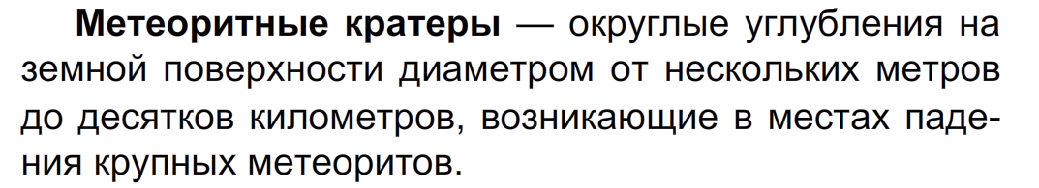
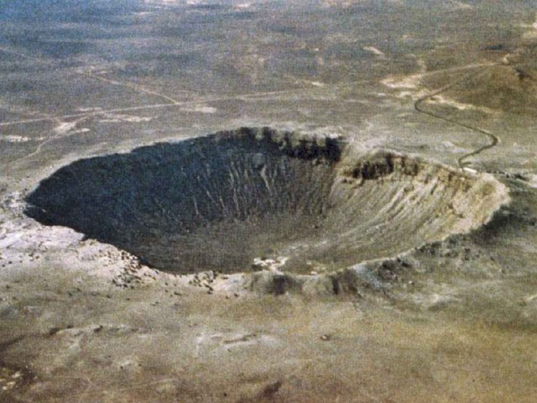

Slide 11
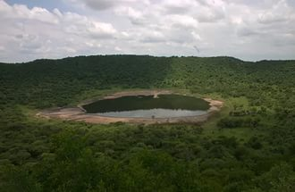
Самый большой и самый древний из метеоритных кратеров — кратер Вредефорт в Южной Африке. Его диаметр 250 километров, и ему около 2 миллиардов лет.

Slide 12
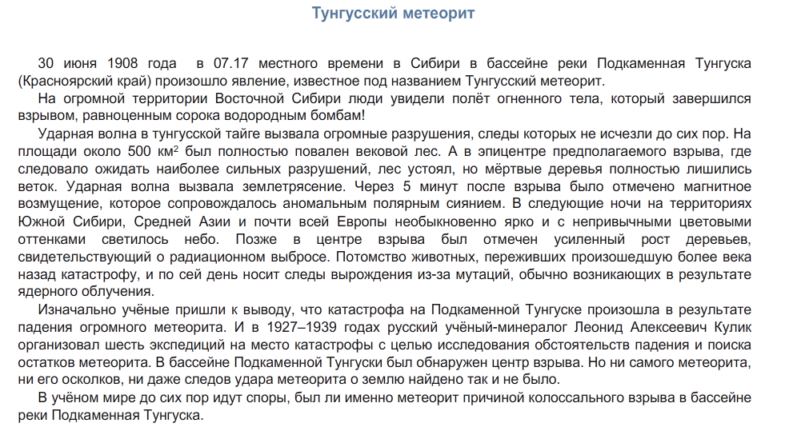
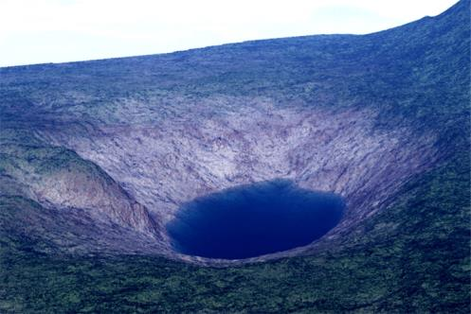

Slide 13
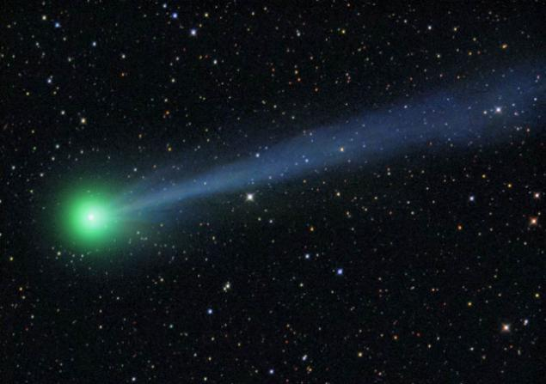
Кометы
Кометы — это небесные тела, движущиеся по длинным и вытянутым орбитам вокруг Солнца.

Slide 14
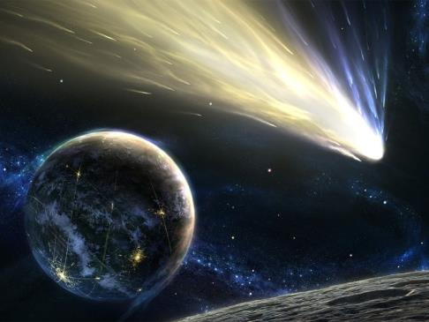
Они состоят из замёрзших газов (метана, аммиака), воды и космической пыли. Когда кометы подлетают к Солнцу, то начинают таять и «выпускают» светящийся хвост газа и пыли, за который они и получили своё название (в переводе с греческого «кометы» волосатые). В отличие от ядра, размеры которого— около 10 километров, длина хвоста комет достигает миллионов километров. Хвосты комет, как правило, направлены в противоположную от Солнца сторону.

Slide 15
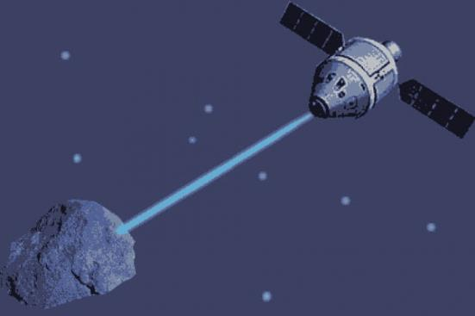
По мере освоения космического пространства человечество будет сталкиваться с новыми проблемами. Уже сегодня стало необходимым обеспечить защиту спутников и космических станций от метеоритов, а космонавтов, выходящих в открытый космос, — от солнечного и космического излучения. Человечество задумывается над тем, как оградить Землю от гигантских метеоритов и комет, столкновение с которыми может привести к катастрофе планетарного масштаба.

